Slide 1
Corso Python
Data science
Andrea Bidinost

Slide 2
Numpy

Slide 3
Numpy
Numpy è una libreria utilizzata per il calcolo
Numpy permette di manipolare facilmente vettori e matrici

Slide 4
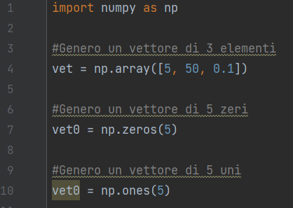
Creazione di vettori

Slide 5
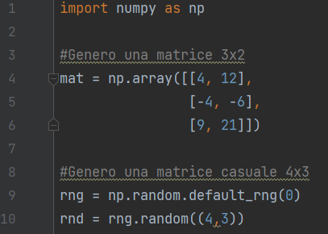
Creazione di matrici

Slide 6
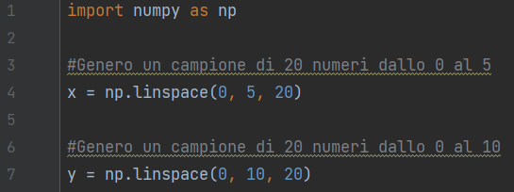
Linear space

Slide 7
Operazioni su vettori e matrici
Trasposizione
Somma
Prodotto scalare
Prodotto vettoriale

Slide 8
Operazioni su vettori e matrici
import numpy as np
mat1 = np.array([[1,2,3,4],
1,2,3,4])
mat2 = np.array([[1,0,1,0],
[0,1,0,1]])
mat2_transpose = np.transpose(mat2)
mat_dot = np.dot(mat1, mat2_transpose)
mat_matmul = np.(mat1, mat2_transpose)
mat_multiply = np.multiply(mat1,mat2)
s1 = mat1.sum()
s2 = mat1.sum(axis=0)
s3 = mat1.sum(axis=1)
s4 = np.add(mat1, mat2)

Slide 9
Matplotlib

Slide 10
Matplotlib
Matplotlib è una libreria per la rappresentazione di dati attraverso i grafici

Slide 11
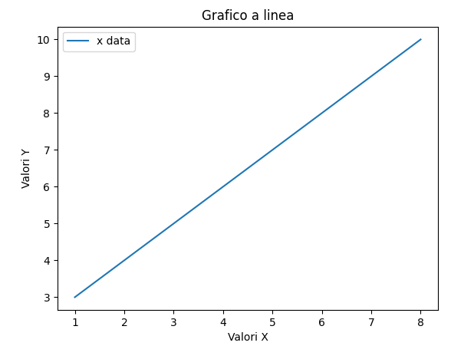
Matplotlib - grafico a linee
import matplotlib.pyplot as plt
import numpy as np
xpoints = np.array([1, 8])
ypoints = np.array([3, 10])
plt.plot(xpoints, ypoints)
plt.title("Grafico a linea")
plt.xlabel("Valori X")
plt.ylabel("Valori Y")
plt.legend(['x data'])
plt.show()

Slide 12
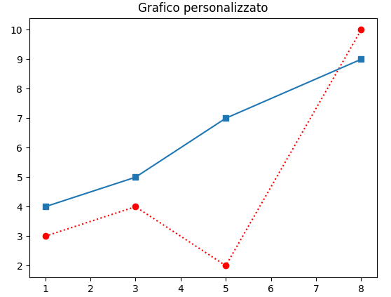
Matplotlib - personalizzazione linee
import matplotlib.pyplot as plt
import numpy as np
xpoints = np.array([1, 3, 5, 8])
y1points = np.array([3, 4, 2, 10])
y2points = np.array([4,5,7,9])
plt.plot(xpoints, y1points,
marker='o', linestyle=':', color='r')
plt.plot(xpoints, y2points, marker='s')
plt.title("Grafico personalizzato")
plt.show()

Slide 13
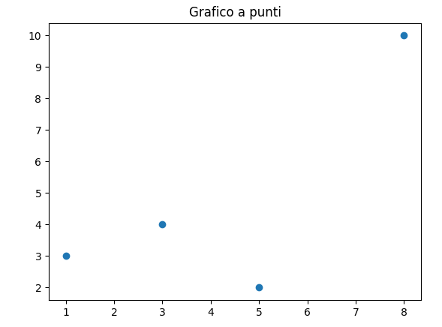
Matplotlib - grafico a punti
import matplotlib.pyplot as plt
import numpy as np
xpoints = np.array([1, 3, 5, 8])
ypoints = np.array([3, 4, 2, 10])
plt.scatter(xpoints, ypoints)
plt.title("Grafico a punti")
plt.show()

Slide 14
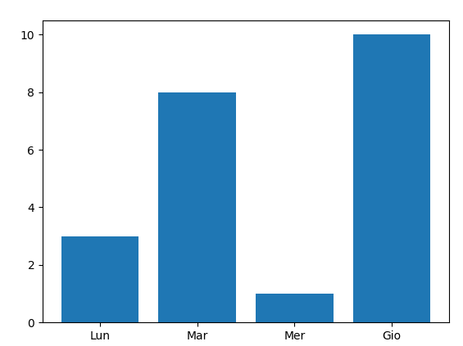
Matplotlib - grafico a barre
import matplotlib.pyplot as plt
import numpy as np
x = np.array(["Lun", "Mar", "Mer", "Gio"])
y = np.array([3, 8, 1, 10])
plt.bar(x,y)
plt.show()

Slide 15
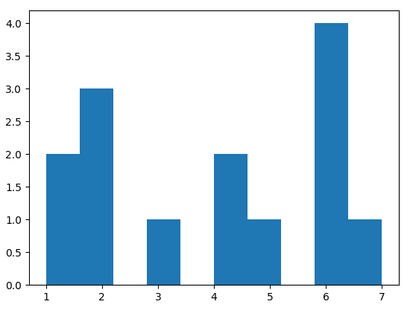
Matplotlib - istogramma di frequenza
import matplotlib.pyplot as plt
x = [1,1,2,2,2,3,4,4,5,6,6,6,6,7]
plt.hist(x)
plt.show()

Slide 16
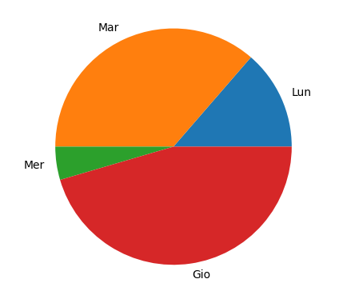
Matplotlib - grafico a torta
import matplotlib.pyplot as plt
import numpy as np
etichette = np.array(["Lun", "Mar", "Mer", "Gio"])
y = np.array([3, 8, 1, 10])
plt.pie(y, labels = etichette)
plt.show()

Slide 17
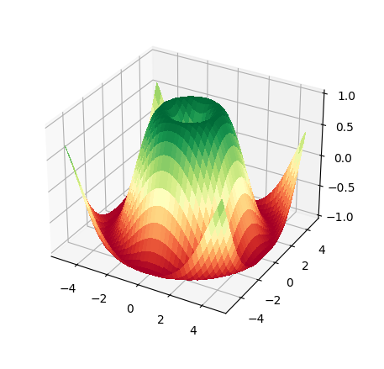

Matplotlib - grafico 3D
import matplotlib.pyplot as plt
from matplotlib import cm
import numpy as np
ax = plt.axes(projection="3d")
# Genera numeri casuali tra -5 e 5
# campionando ogni 0.25
X = np.arange(-5, 5, 0.25)
Y = np.arange(-5, 5, 0.25)
# Genera una griglia che unisce tutti
# i valori di X con tutti i valori di Y
X, Y = np.meshgrid(X, Y)
R = np.sqrt(X**2 + Y**2)
Z = np.sin(R)
surf = ax.plot_surface(X, Y, Z, cmap=cm.RdYlGn,
linewidth=0, antialiased=False)
# Limita l'asse Z
ax.set_zlim(-1.01, 1.01)
plt.show()

Slide 18
SciPy

Slide 19
SciPy
SciPy è una libreria per il calcolo scientifico
Implementa molti algoritmi famosi per l’analisi di grafi, matrici e funzioni

Slide 20
SciPy - constants
A partire dal sistema di misura internazionale (metro, grammo, secondo, Ampère, Byte, …) permette di convertire misure espresse in diverse unità

Slide 21
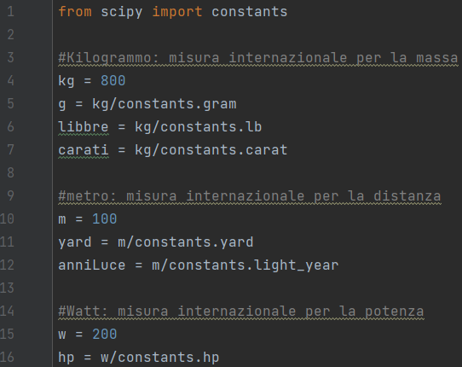
SciPy - constants
A partire dal sistema di misura internazionale (metro, grammo, secondo, Ampère, Byte, …) permette di convertire misure espresse in diverse unità

Slide 22
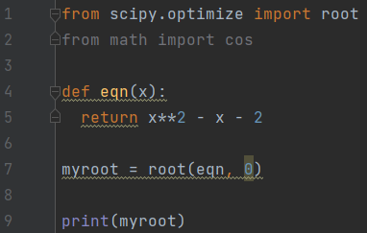
SciPy - optimize root
Cerca un punto in cui una funzione passa per lo zero (cioè cerca una radice della funzione)

Slide 23
Pandas

Slide 24
Pandas e data-set
Un data-set è una raccolta di dati (tipicamente in forma tabellare)
Pandas è una libreria Python per l’analisi di un data-set
Per i prossimi esempi importare il dataset “corsa.csv” che contiene informazioni riguardanti le pulsazioni e le calorie associate ai minuti di una corsa

Slide 25
Stampa di un dataset
import pandas as pd
df = pd.read_csv('corsa.csv')
print("Primi e ultimi dati:\n",df)
print("Primi 5:\n", df.head())
print("Ultimi 5:\n", df.tail())
pd.options.display.max_rows = len(df)
print("Tutti i dati:\n",df)
import pandas as pd
df = pd.read_csv('corsa.csv')
print(df.info())

Slide 26
Query di un dataset
Per cercare solo dati che soddisfano un certo criterio si “interroga” il data-set effettuando una query (richiesta)
Per altri esempi di query: https://towardsdatascience.com/30-examples-to-master-pandas-f8a2da751fa4
import pandas as pd
df = pd.read_csv('corsa.csv')
newDf = df.query('Pulse < 100')
print(newDf)

Slide 27
Selezionare dati
La correlazione è un valore compreso tra [-1,1] che indica la dipendenza tra due eventi:
1: i due eventi sono proporzionali
-1: i due eventi sono inversamente proporzionali
0: i due eventi sono incorrelati (non si influenzano)
import pandas as pd
df = pd.read_csv(corsa.csv')
print(df.corr())

Slide 28
Seaborn

Slide 29
Seaborn
Seaborn è una libreria Python per l’analisi statistica
Contiene già alcuni dataset di esempio
pip install seaborn
import seaborn as sb
from matplotlib import pyplot as plt
df = sb.load_dataset('tips')
sb.regplot(x = "total_bill", y = "tip", data = df)
plt.show()

Slide 30
Elaborazione di immagini

Slide 31
Elaborazione di immagini
L’elaborazione di un immagine permette la modifica e la ricerca di dettagli in un’immagine o in un video:
miglioramento estetico
eliminazione del rumore
rilevazione dei bordi
riconoscimento di forme e volti
…
Le librerie più utilizzate sono:
PIL (pip install Pillow)
cv (pip install opencv-python)

Slide 32
Esempi di elaborazione di immagini
Nella cartella “10 - Esempi” sono presenti diversi file di esempio di applicazioni sull’elaborazione delle immagini
Scaricare tutta la cartella ed eseguire i file a piacimento

Slide 33
Esempi di elaborazione di immagini
Nella cartella “10 - Esempi” sono presenti diversi file di esempio di applicazioni sull’elaborazione delle immagini
Scaricare tutta la cartella ed eseguire i file a piacimento

